Slide 1



Infundir ALEGRÍA en la membresía
NOMBRE, Coordinadora regional de membresías
SOROPTIMIST INTERNATIONAL OF THE AMERICAS, INC

Slide 2



Imagina...
Un momento en el que sentiste alegría

Slide 3
Actitudes que restan alegría
Problemas de cortesía
Mucho trabajo y nada de diversión
Dificultades con nuevas iniciativas

Slide 4


¿Qué es la ALEGRÍA?
  Felicidad
  Disfrute
  ¡Sorpresa!

Slide 5
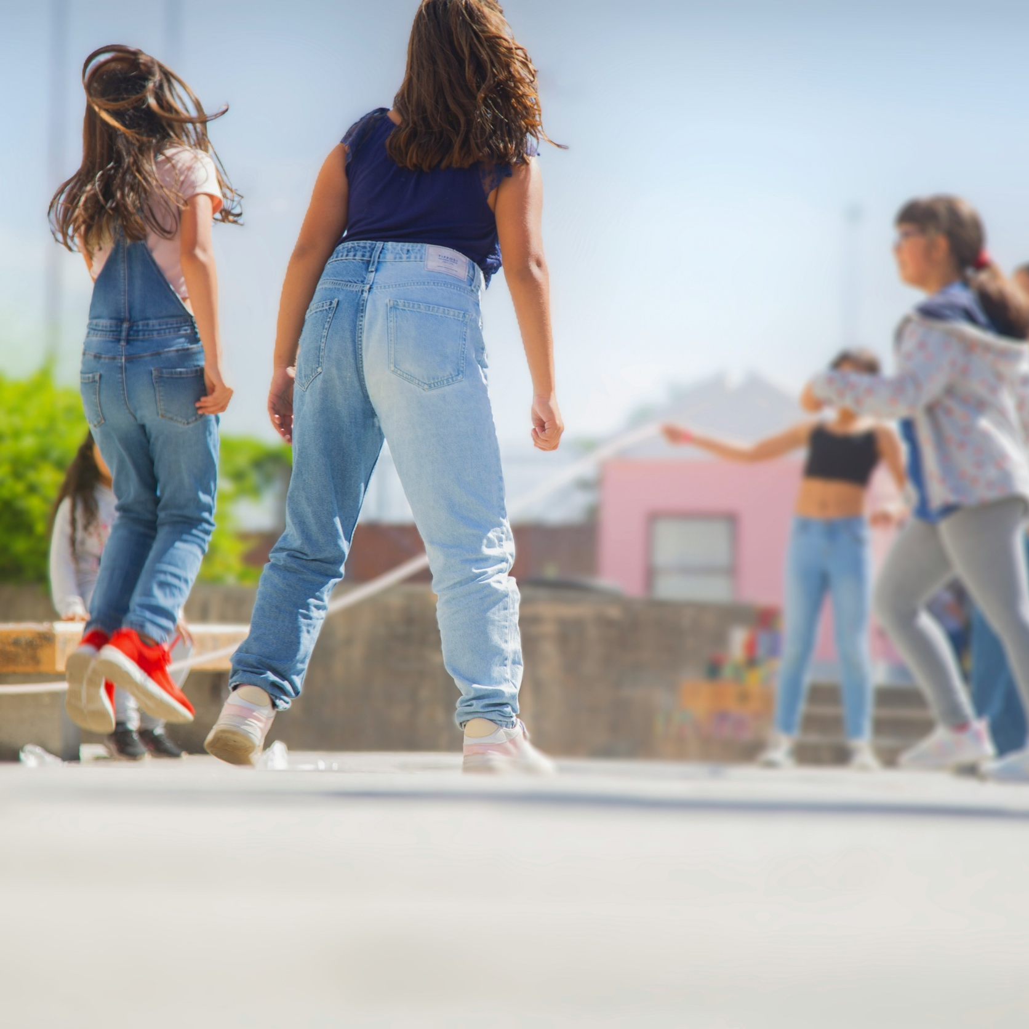
Las nuevas experiencias enriquecen el paso del tiempo
Notes:
Scientists have found that one of the ways that makes time feel like it’s passing more slowly and feel more rich is when we experience something new—think of a time when you traveled to a foreign country or somewhere totally different from where you live. The first day in that new place often feels so long because you’re getting used to a new place, new time zone, different currency, and possibly different social norms.
This novelty is why time seems to pass so slowly when we are children because the world is so new to us! As adults, we can find ways to add novelty to things we do frequently to make them feel fresh and new again.

Slide 6



Cómo añadir alegría
Novedad
Haz cambios. Desde la membresía al programa y a la recaudación de fondos

Slide 7
Cómo añadir alegría
Novedad
Nuevas miembros
Haz cambios. Desde la membresía al programa y a la recaudación de fondos
Dale una cálida y acogedora bienvenida a las nuevas miembros.

Slide 8
Cómo añadir alegría
Novedad
Nuevas miembros
Celebra
Haz cambios. Desde la membresía al programa y a la recaudación de fondos
Dale una cálida y acogedora bienvenida a las nuevas miembros.
Celebra el arduo trabajo y las contribuciones de las miembros en reuniones, boletines y redes sociales.

Slide 9

Cómo añadir alegría
Novedad
Nuevas miembros
Celebra
Aprendan juntas
Haz cambios. Desde la membresía al programa y a la recaudación de fondos
Dale una cálida y acogedora bienvenida a las nuevas miembros.
Celebra el arduo trabajo y las contribuciones de las miembros en reuniones, boletines y redes sociales.
Deja que las miembros con conocimientos compartan su saber.

Slide 10
Actividades para romper el hielos y sugerencias de debate
Temas de la temporada
Mayor impacto
Entusiasmo por el año nuevo
Busca iniciadores de conversación

Slide 11
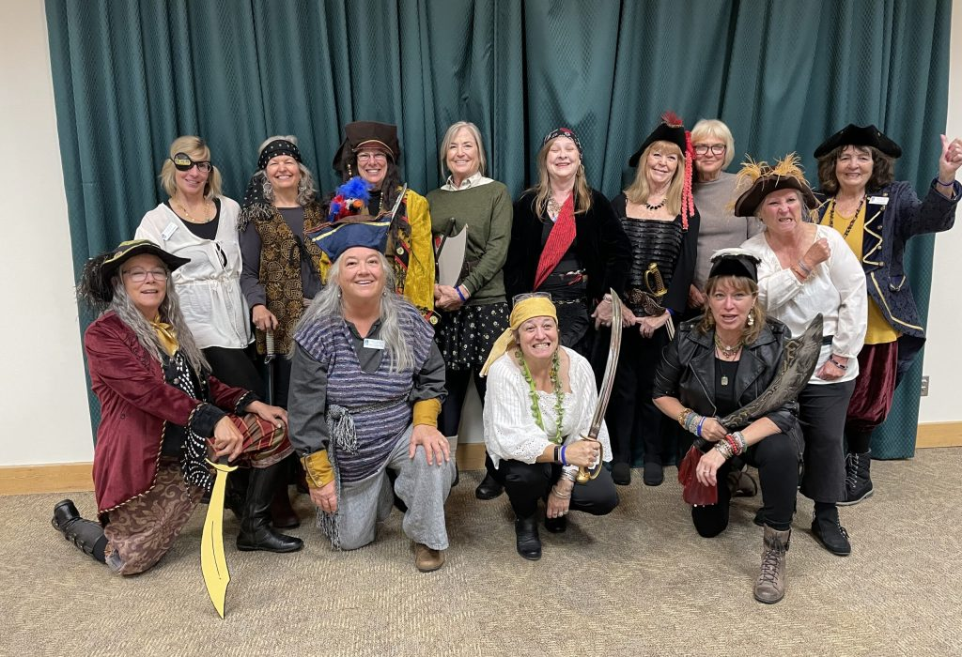

¡Diviértete!
  Disfraces o reuniones temáticas
  Juegos
  Actividades para moverse juntas

Slide 12




Comparte y conversa
¿Qué funcionaría bien en tu club?
¿Qué te entusiasma?
¿Qué hace ya tu club para alegrarte?

Slide 13
¡Muchas gracias!

